Slide 1
枸 杞

Slide 2
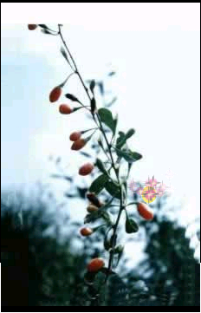
别名
苟起子
甜菜子
杞子
红青椒
拘蹄子

Slide 3
来源
茄科植物枸杞或宁夏枸杞的成熟果实
药材
西枸杞为植物宁夏枸杞的干燥成熟果实
津枸杞为植物枸杞的干燥成熟果实
以粒大、肉厚、种子少、色红、质柔软者为佳

Slide 4
功用
滋肾
润肺补肝
明目
治头晕、目眩
其它

